Slide 1




Medical Presentation
미니 프로젝트
: SHHH! (원룸/고시원 실시간 모니터링 시스템)
13조
김기환,김동현
HEALTHCARE

Slide 2






Medical Presentation
Page 02
Table of Contents
01.
프로젝트 소개
02.
모듈 정보와 LD Player 상태
03.
시스템 주요 기능 소개
04.
시연 영상
05.
개선 방안
INTRODUCTION

Slide 3





1.프로젝트 소개
원룸/고시원 실시간 모니터링 시스템
[ 프로젝트 배경 ]
01
02
03
원룸·고시원과 같은 다세대 주거 환경에서 생활 소음으로 인한 입주자 갈등 발생
직접적인 대면이 어렵거나 민망한 상황이 자주 발생
집주인은 입주자 간 갈등을 신속하게 해결하기 어려움

Slide 4



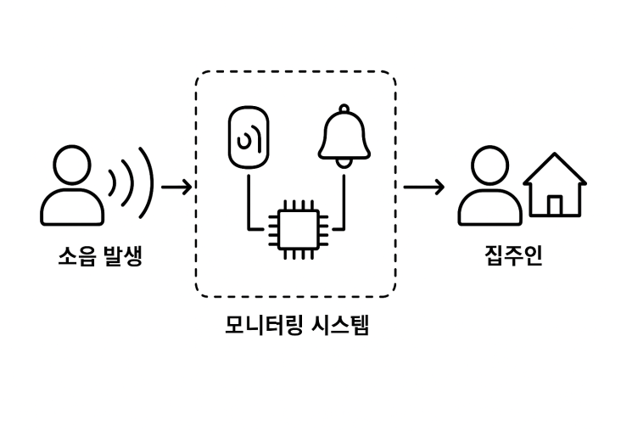

1.프로젝트 소개
Page 07
원룸/고시원 실시간 모니터링 시스템
[ 프로젝트 목표 ]
01.프라이버시 보호
02. 실시간 모니터링
입주자의 생활을 직접적으로 감시, 저장하지 않고, 소음/환경 수치적
데이터만 수집
집주인이 상황을 신속하게 파악하여 실시간 조치를 취할 수 있도록 함.
04. 자동 시스템
03. 갈등 최소화
입주자 간 직접적인 마찰 없이 문제 해결
기준치 이상의 화재나 가스 발생 시 자동적으로 조취를 취할수있게함(스프링쿨러, 환풍기)

Slide 5

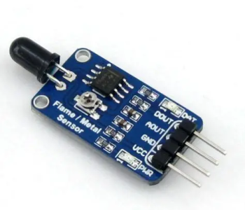



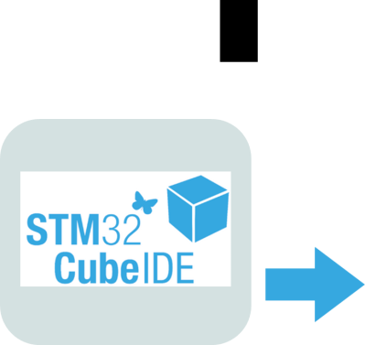

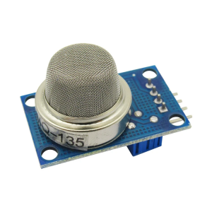

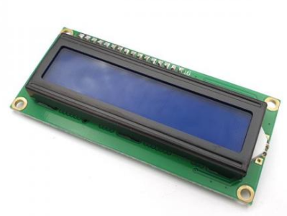
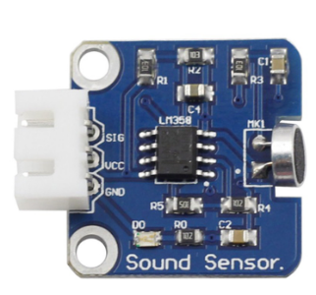




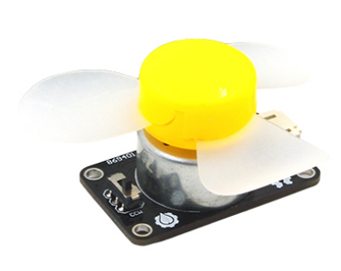
[ 구성도 ]
원룸/고시원 실시간 모니터링 시스템
불꽃 감지 센서(SZH-EK086)
유해가스/공기질 센서(SZH-SSBH-038)
LCD 모듈
관리자(집주인)
각 방 상태 확인
입주민 방
사운드 센서 (TS0223)
화재나 연기 감지 시 모터 회전
lcd에 각 센서 값들 출력
5초마다 센서 값 데이터베이스에 저장
LED
5초마다 센서 값들을 받아옴
->특정값 이상 측정될 시 lcd에 상태 알림
LCD 모듈
관리자(집주인)
각 방 상태 확인용
EZ 팬 모듈(ELB080417)

Slide 6
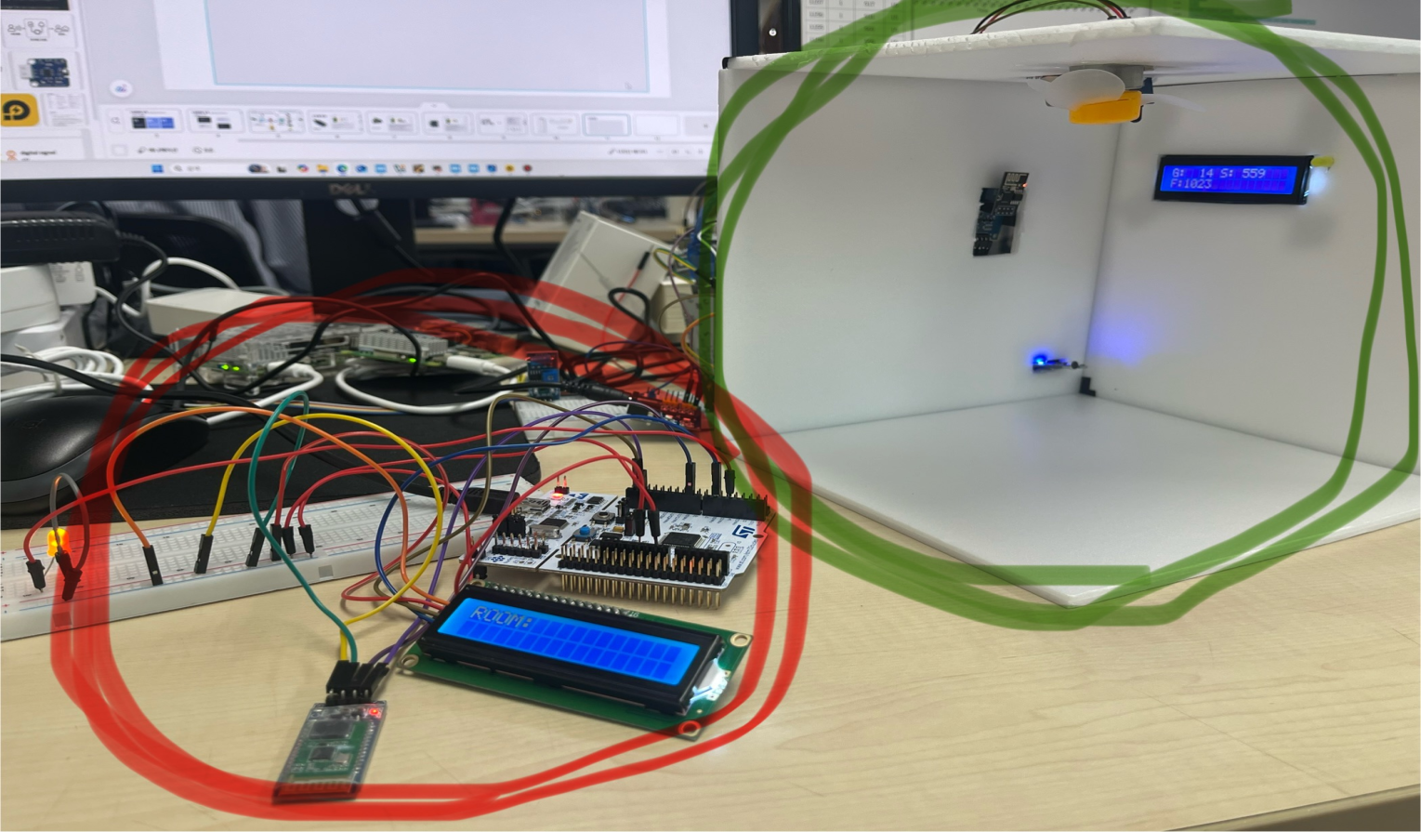
[ 구성도 ]
원룸/고시원 실시간 모니터링 시스템
stm32_관리자 확인용
아두이노_ 방1

Slide 7

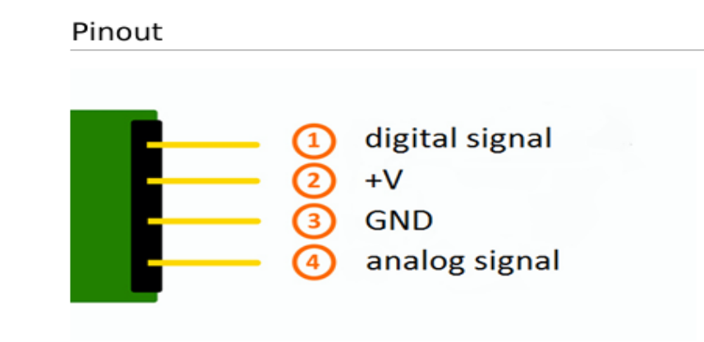


Medical Presentation
Page 10
2.모듈 정보
전원LED: 센서가 정상적으로 전원이 공급되었음을 표시함.
불꽃 감지 LED: 불꽃이 감지되면 켜짐.
낮은 불꽃 강도 → 높은값
높은 불꽃 강도 → 낮은값
불꽃감지센서
INTRODUCTION

Slide 8




Medical Presentation
Page 10
vcc
GND
Digital signal
Anolog signal
감지 가능 가스: 이산화탄소(CO₂), 암모니아(NH₃), 질소 산화물(NOx), 알콜류, 벤젠 및 연기 등
초기 예열 시간: 센서 사용 전 약 24~48시간의 예열 시간이 필요함.
교정 필요: 정확한 측정을 위해 정기적인 교정이 필요함.
환경 영향: 온도, 습도, 공기 흐름 등에 따라 센서의 반응이 달라질 수 있음.
**출력 값은 가스 농도에 비례하지만, 정확한 농도 측정을 위해서는 추가적인 보정이 필요함.
유해가스감지센서
INTRODUCTION

Slide 9
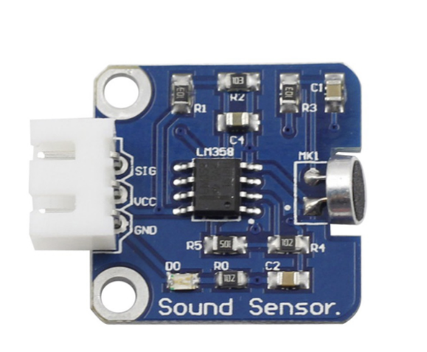

Medical Presentation
Page 10
vcc
GND
OUT
구조: 전자 마이크(일반 콘덴서 마이크) + 증폭 회로
특징: 주변의 소리 크기(데시벨) 변화를 전압 값으로 출력
주로 "사운드가 발생했는지 여부" 감지용
특정 주파수(예: 사람 목소리 대역)까지 구분하기는 어려움
마이크로 사운드 감지 센서
YOUR LOGO
INTRODUCTION

Slide 10

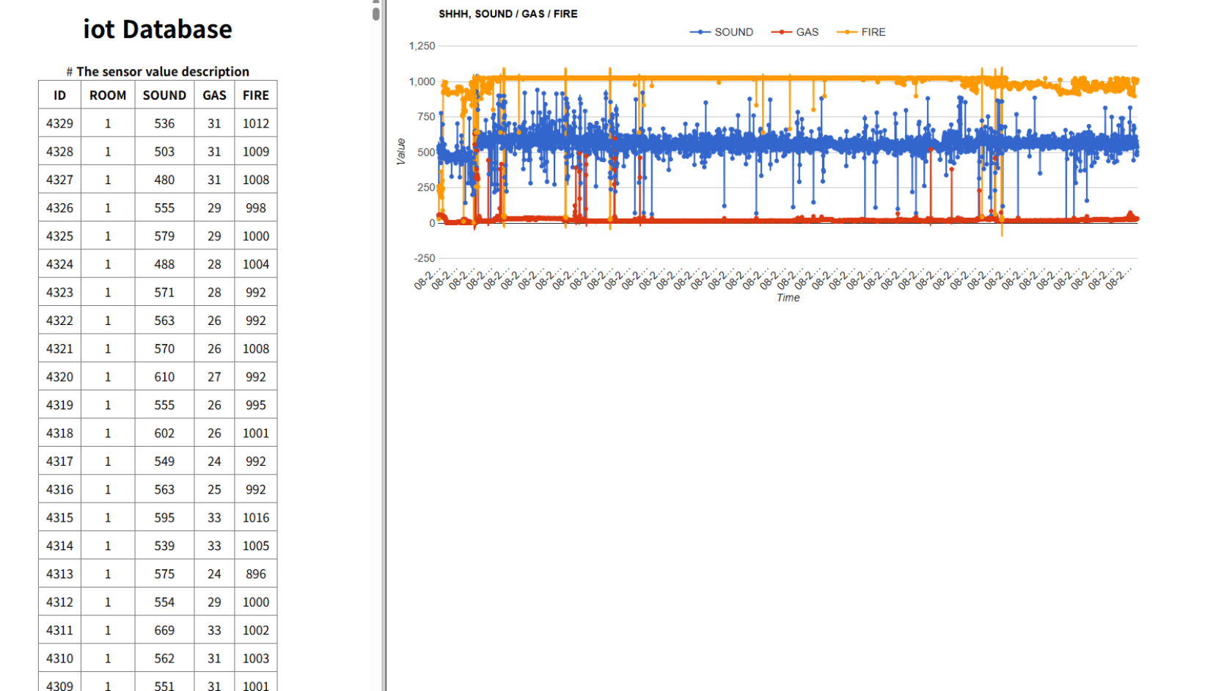

<index.html>
SOUND값 900이상-> 소음 발생
GAS 500이상-> 유해가스 발생
FIRE 100이하-> 화재 발생

Slide 11
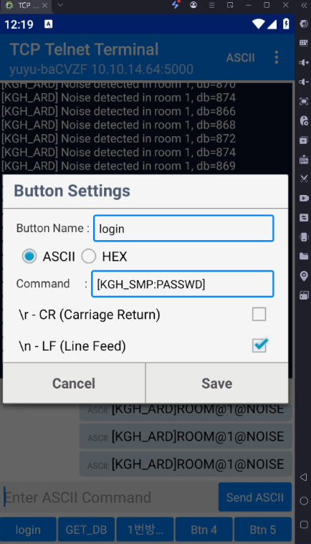
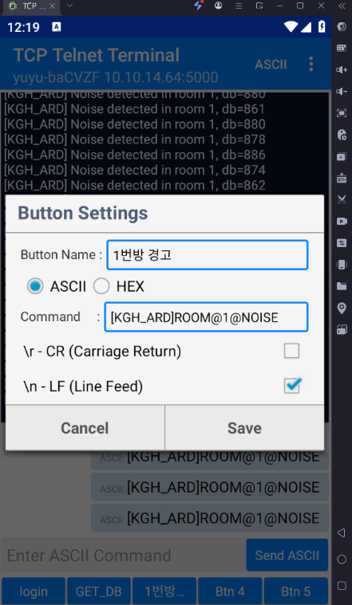
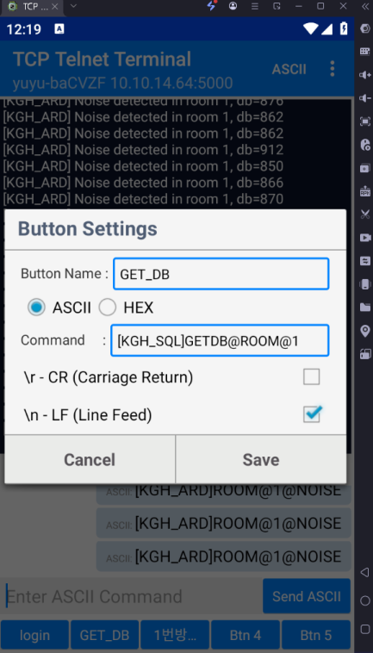
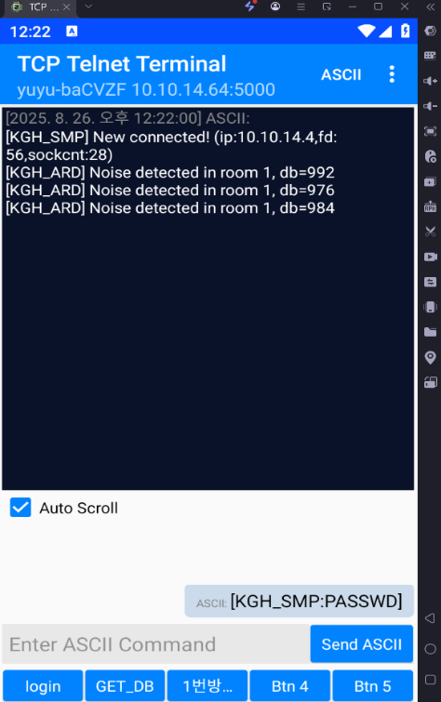

Medical Presentation
LD Player상태
감지가 될 시의 상태

Slide 12

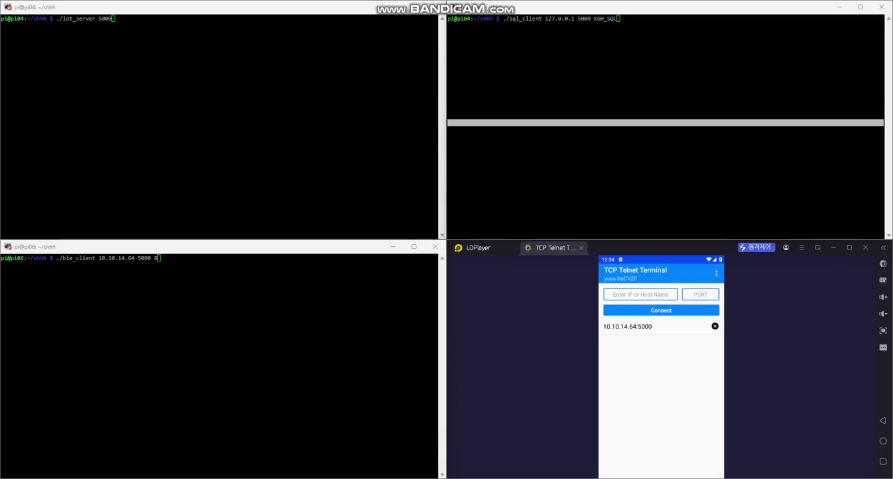
시연 영상
Page 05
server
sql_client
stm_bluetooth_client

Slide 13

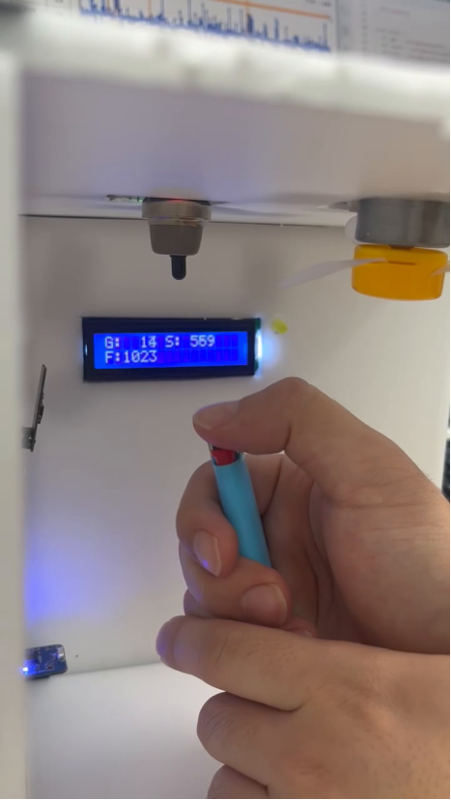
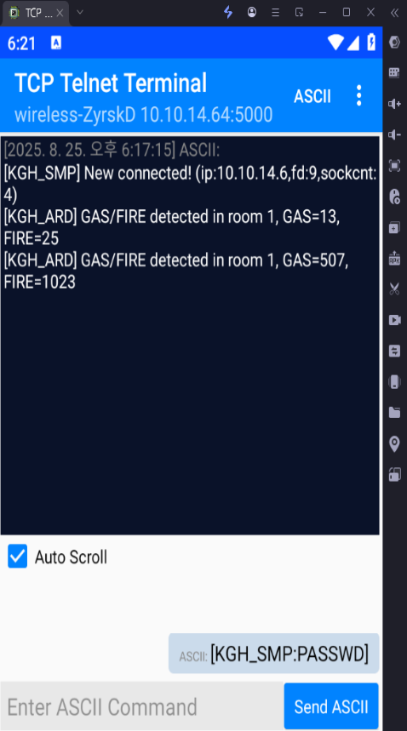
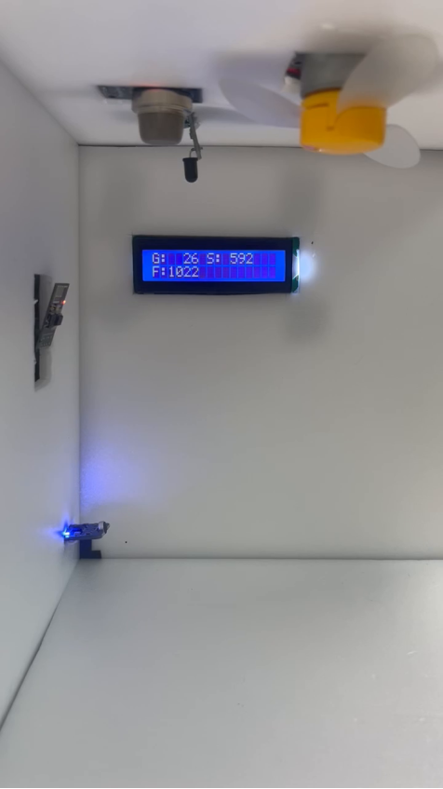
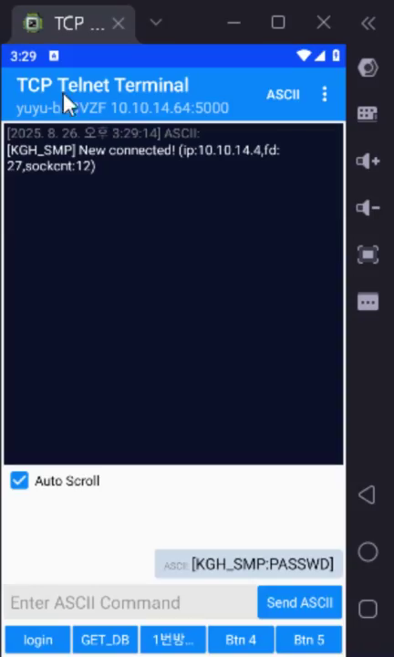
시연 영상
Page 05
아두이노(방) 에서 화재 감지와 가스 감지가 일어날 때
LDPlayer에서 방에 경고 메세지 보냈을 때

Slide 14
개선 방안
Page 03
01
LDPlayer 기반 원격 제어
LDPlayer를 활용하여 각 방의 모터를 원격으로 제어
관리자가 손쉽게 각 방의 상태를 실시간 확인 및 관리 가능
04
STM32 기반 제어 시스템
기존 아두이노 대신 STM32를 사용하여 각 방 제어 구현
더 안정적이고 확장성 있는 시스템 구축 가능
02
다중 방 관리 기능
여러 개의 방을 동시에 추가 및 제어 가능
효율적인 확장성과 관리 편의성 확보
05
시간대별 맞춤 관리
특히 예민한 새벽 시간대에는 임계값을 낮춰 민감하게 감지
소음 및 진동 발생 시 즉각 대응 → 보다 철저한 관리 가능
03
진동 감지 센서를 통한 층간소음 문제 해결
진동 감지 센서를 활용하여 층간소음 여부를 감지
문제 발생 시 알림 제공으로 빠른 대응 가능

